Slide 1

Introdução à Lógica de Programação em Java
Prof. James Kuehl
Algoritmos: conceitos básicos e representações

Slide 2
Objetivos
Entender o conceito de algoritmo
Conhecer formas de representação: descrição narrativa e fluxograma
Relacionar algoritmos com a programação em Java

Slide 3
O que é um Algoritmo?
Sequência de passos ordenados para resolver um problema
Exemplos do cotidiano: receita de bolo, instruções de montagem
Base lógica da programação

Slide 4
Representação Narrativa (Pseudocódigo)
Linguagem simples e estruturada
Independente da sintaxe de uma linguagem
Exemplo:
Algoritmo: Multiplicar dois números
Passo 1: Ler número A
Passo 2: Ler número B
Passo 3: Calcular soma = A * B
Passo 4: Mostrar resultado
Fim

Slide 5
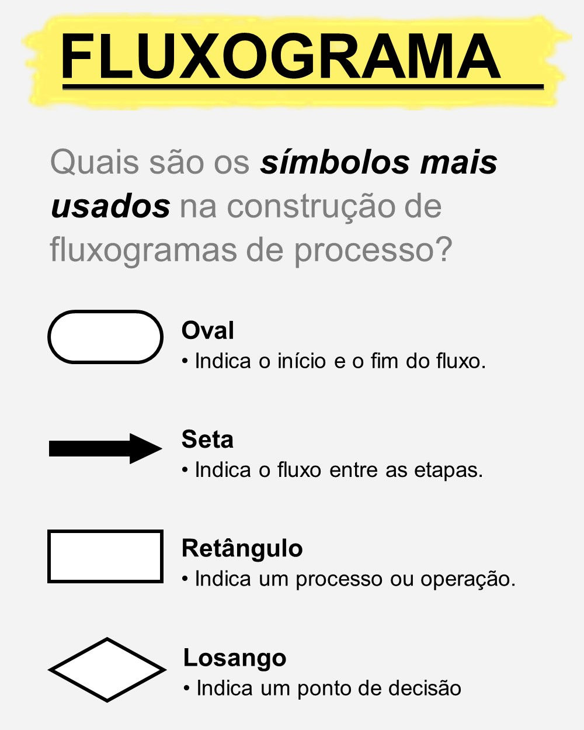
Representação Gráfica (Fluxograma)
Símbolos principais:
Oval → início/fim
Retângulo → processo
Losango → decisão
Setas → fluxo
Exemplo: Multiplicar dois números
[Início] → [Ler A] → [Ler B] → [Multiplicar A*B] → [Mostrar resultado] → [Fim]

Slide 6
Do Algoritmo ao Código Java
import java.util.Scanner;
public class Multiplicador {
public static void main(String[] args) {
Scanner entrada = new Scanner(System.in);
System.out.print("Digite o primeiro número: ");
int a = entrada.nextInt();
System.out.print("Digite o segundo número: ");
int b = entrada.nextInt();
System.out.println("Resultado: " + (a * b));
}
}

Slide 7
Atividade Prática
Criar algoritmo (pseudocódigo + fluxograma) para calcular a média de três alturas
Implementar em Java

Slide 8
Conclusão
Algoritmos = lógica por trás da programação
Representações: descrição e fluxograma
Java traduz a lógica em código executável

